Slide 1
«Роль игры в развитии ребенка»

Slide 2
Игра относится к косвенному методу воздействия: ребенок не ощущает себя объектом воздействия взрослого, является полноправным субъектом деятельности.

Slide 3
Игра – это такое средство, где воспитание переходит в самовоспитание. Игра теснейшим образом связана с развитием личности, а именно в период её особенно интенсивного развития в детстве, оно приобретает особое значение.

Slide 4
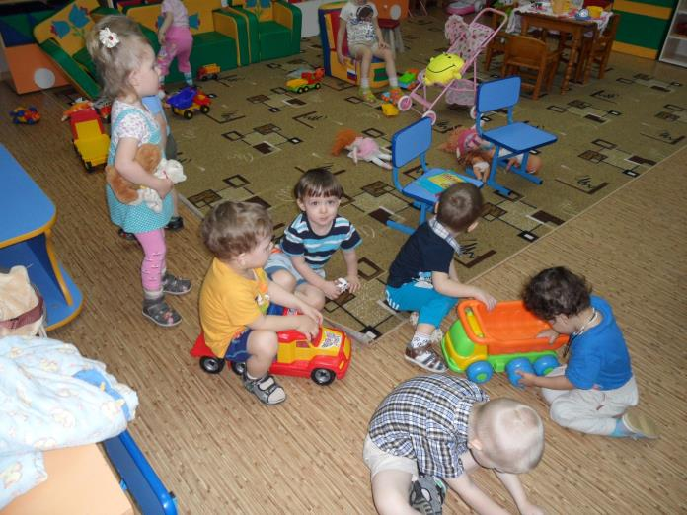
Игра – первая деятельность, которой принадлежит особенно значительная роль в развитии личности, в формировании свойств и обогащении его внутреннего содержания. В ранние, дошкольные годы жизни ребенка игра является тем видом деятельности, в котором формируется его личность

Slide 5
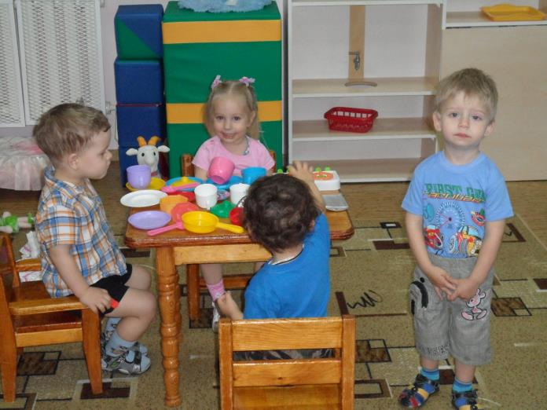
В игре в той или иной мере формируется свойства, необходимые для учения в школе, обуславливающие готовность к обучению.

Slide 6
Классификация игр
игры с фиксированными и открытыми правилами
Примером игр этого типа является большинство познавательных, дидактических и подвижных игр, а также развивающих (интеллектуальных, музыкальных, игры-забавы, аттракционы).
игры со скрытыми правилами
К этому типу относятся игры, в которых на основе жизненных или художественных впечатлений свободно и самостоятельно воспроизводятся социальные отношения или материальные объекты.

Slide 7
Обычно выделяются такие
типы игр
.подвижные игры - разнообразные по замыслу, правилам, характеру выполняемых движений. Они способствуют укреплению здоровья детей, развивают движения. Дети любят подвижные игры, с удовольствием слушают музыку и умеют ритмично двигаться под неё;
.строительные игры – с песком, кубиками, специальными строительными материалами, развивают у детей конструктивные способности, служат своего рода, подготовкой к овладению в дальнейшем трудовыми умениями и навыками;
дидактические игры – специально разрабатываемые для детей, например, лото для обогащения естественнонаучных знаний, и для развития тех или иных психических качеств и свойств (наблюдательности, памяти, внимания);
сюжетно-ролевые игры – игры, в которых дети подражают бытовой, трудовой и общественной деятельности взрослых, например, игры в школу, дочки-матери, магазин, железную дорогу. Сюжетные игры, помимо познавательного назначения, развивают детскую инициативу, творчество, наблюдательность.

Slide 8
Для того чтобы игра была эффективным средством развития и воспитания ребенка, при организации и проведении игр необходимо выполнение следующих условий:
1.Содержание игры должно служить развитию и воспитанию. Игры должны быть обязательно:
а) эмоциональные (чтобы привлекали ребенка, доставляли ему удовольствие, радость);
б) познавательные, обучающие (ребенок должен учиться чему-то новому, что-то узнавать, решать, мыслить);
в) игры должны быть социально ориентированные.
2.Основная цель педагога - последовательно руководить процессом формирования самостоятельной игры у каждого ребенка и коллектива в целом ,т.к. только игра в форме детской самостоятельности в наибольшей степени влияет на психическое развитие ребенка. В этом заключается её педагогическая ценность. Необходимо, чтобы игра не потеряла своей ценности, свободы и непринужденности.
3.Необходим учет индивидуальных и возрастных особенностей.

